Slide 1
DARAH DAN KARDIOVASKULAR
Tyas Putri Utami, S.Pd., M.Biomed

Slide 2
1. Gambaran umum dan fungsi
Fungsi:
Mengedarkan darah ke seluruh tubuh
Melalui 2 sirkuit
Sirkulasi pulmonal
Sirkulasi sistemik
Melibatkan jantung dan pembuluh darah

Slide 3
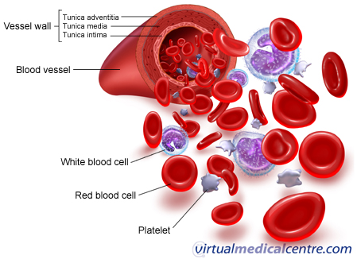

Slide 4
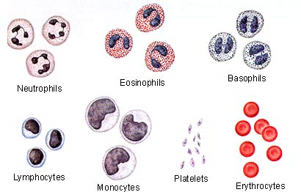
Komponen Darah
Plasma Darah
Sel-sel Darah
Sel Darah Merah (Eritrosit)
Sel Darah Putih (Leukosit)
Keping Darah (Trombosit)

Slide 5
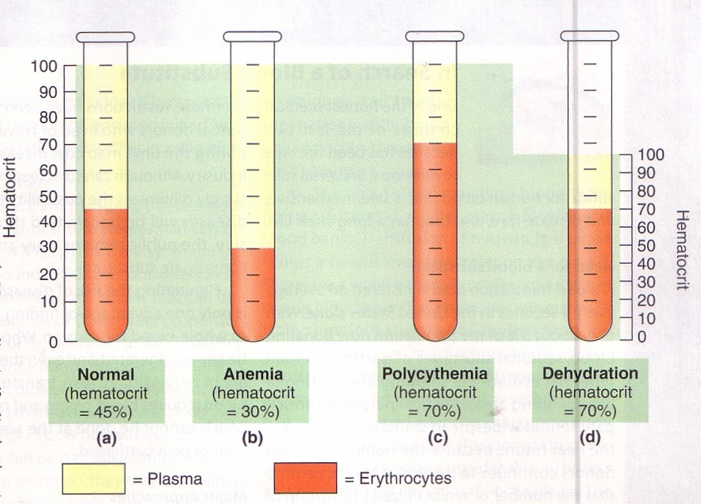
HEMATOKRIT

Slide 6
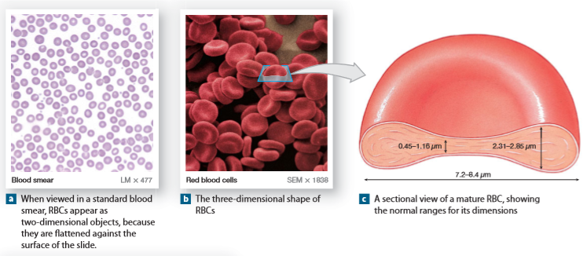
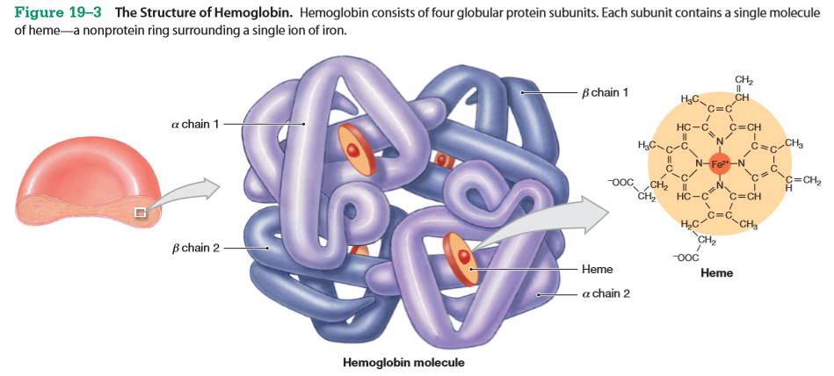

Slide 7
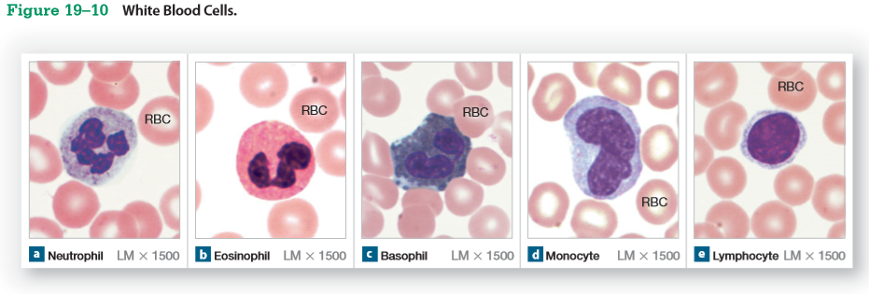

Slide 8
2. Jantung
merupakan organ berotot (otot jantung)
seukuran kepalan tangan
terletak di tengah rongga dada, tepat di belakang sternum
Bagian apeks berada di sisi kiri tubuh

Slide 9
Posisi Jantung

Slide 11
Ruang jantung
Terdiri dari 4 ruang:
Atrium dekster
Atrium sinister
Ventrikel dekster
Ventrikel sinister
Katup
AV (atrioventrikular)
semilunar
Pembuluh besar
Arteri besar
Aorta
Arteri pulmonalis
Vena besar
Vena cava
Vena pulmonalis

Slide 12
Dinding ventrikel kiri lebih tebal dari dinding ventrikel kanan

Slide 13
3. Pembuluh darah

Slide 16
Fungsi katup pada vena

Slide 17
Tipe Kapiler

Slide 18
Kapiler

Slide 19
Mekanisme kerja Jantung
Jantung dibentuk oleh sel otot jantung (miokardium)
Otot jantung = otot skeletal > kontraktil
Sinyal untuk kontraksi jantung bersifat miogenik

Slide 20
Sel otot jantung

Slide 21
2 jenis potensial aksi pada jantung

Slide 22
Bentuk potensial aksi sel otot jantung

Slide 24
Sistem konduksi jantung
Komunikasi listrik pada sel otot jantung dimulai dengan terbentuknya potensial aksi pada sel autoritmik/pacemaker
Depolarisasi akan menyebar dengan cepat ke sel lain yang berdekatan melalui gap junction yang merupakan komponen dari diskus interkalaris
Depolarisasi kemudian akan diikuti dengan kontraksi yang dimulai dari atrium-ventrikel

Slide 26
PACEMAKER
Sifat khusus jantung:
Automatisitas → Kemampuan jantung untuk menginisiasi kontraksinya
Ritmisitas → Terdapat regularitas aktivitas pacemaker
Jaringan | Potensial Aksi per menit
Nodus SA | 70-80
Nodus AV | 40-60
Berkas His & Serat Purkinje | 20-40

Slide 28
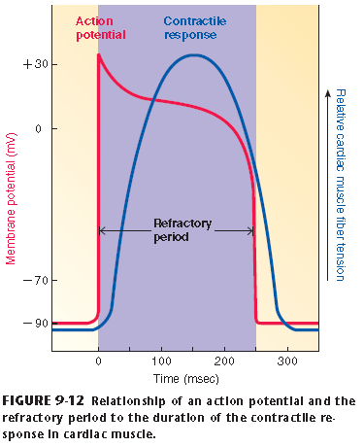
Hubungan waktu antara peristiwa listrik dan mekanik
Sherwood, Human physiology integrated approach 5th
Notes:
Otot jantung memiliki periode refrakter yang lebih lama dibandingkan otot rangka, berlangsung sekitar 250 milidetik karena memanjangnya fase datar potensial aksi. Hal ini hampir selama periode kontraksi yg dipicu oleh potensial aksi yg bersangkutan; kontraksi satu serat otot jantung berlangsung rerata 300 milidetik. Karena itu, otot jantung tidak dapat dirangsang kembali sampai kontraksi hampir selesai sehingga tdk terjadi penjumlahan kontraksi dan tetanus otot jantung. Hal ini merupakan suatu mekanisme protektif penting karena pemompaan darah memerlukan periode kontraksi (pengosongan) dan relaksasi (pengisian) yg bergantian. Kontraksi tetanik yg berkepanjangan akan menyebabkan kematian karena rongga-rongga jantung tidak dpt terisi dan mengosongkan dirinya.

Slide 29
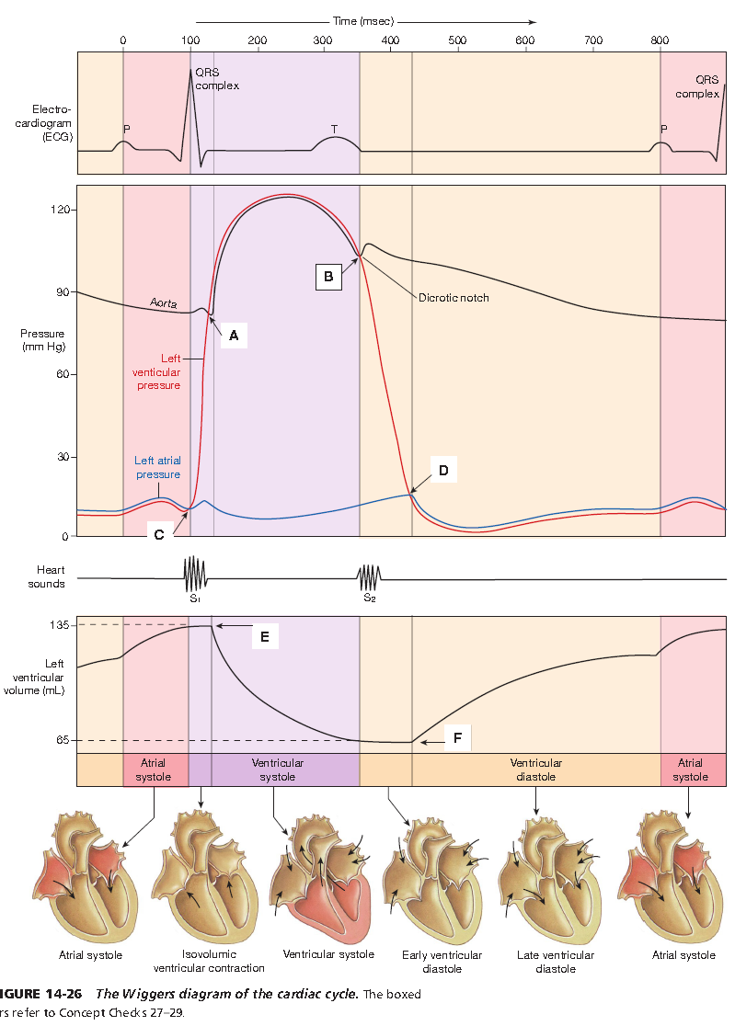
Silverthorn, Human physiology integrated approach 5th

Slide 31
Curah Jantung
Curah jantung adalah jumlah darah yang dipompa ke dalam aorta oleh jantung setiap menit → jumlah darah yang menuju jaringan
Cara pengukuran curah jantung:
Flowmeter
Ekhokardiogram
Oxygen Fick Method
Metode pengenceran indikator

Slide 32
Dalam keadaan istirahat jantung memompa 4-6 L darah
Selama bekerja berat dapat mencapai 4x
Dua dasar pengaturannya:
Pengaturan intrinsik pemompaan jantung sebagai respon terhadap perubahan vol.darah yang mengalir ke jantung → mekanisme Frank Starling
Pengendalian frekuensi denyut jantung dan kekuatan pemompaan jantung o/ sistem saraf otonom
Semakin besar otot jantung diregangkan selama pengisian, semakin besar kekuatan kontraksi dan semakin besar pula jumlah darah yang dipompa ke aorta

Slide 34
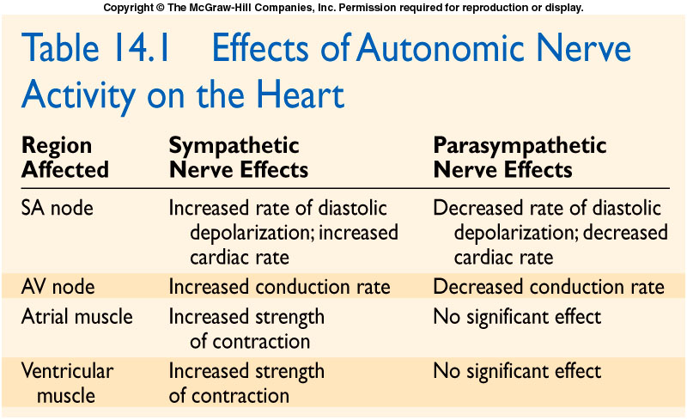
14-8

Slide 35
Autonomic reflexes
Baroreceptor reflex
Bainbridge reflex
Chemoreceptor reflex
Respiratory Sinus Arrhythmia (RSA)
Ventricular receptor reflex

